Slide 1
Ανοσολογία (Ε)
Ανοικτά Ακαδημαϊκά Μαθήματα στο ΤΕΙ Αθήνας
Ενότητα 8: Ανοσοχρωματογραφία
Πέτρος Καρκαλούσος
Τμήμα Ιατρικών Εργαστηρίων
Το περιεχόμενο του μαθήματος διατίθεται με άδεια Creative Commons εκτός και αν αναφέρεται διαφορετικά | Το έργο υλοποιείται στο πλαίσιο του Επιχειρησιακού Προγράμματος «Εκπαίδευση και Δια Βίου Μάθηση» και συγχρηματοδοτείται από την Ευρωπαϊκή Ένωση (Ευρωπαϊκό Κοινωνικό Ταμείο) και από εθνικούς πόρους.

Slide 2
Η ανοσοχρωματογραφία βασίζεται:
Στη χημική συγγένεια αντιγόνου – αντισώματος
Στο τριχοειδές φαινόμενο
Θέση δείγματος Ζώνη δείγματος Ζώνη ελέγχου

Slide 3
H διαφορά θετικού – αρνητικού αποτελέσματος
Θετικό
Αρνητικό

Slide 4
Τι περιέχει το Kit ανοσοχρωματογραφίας
Μεμβράνη νιτροκυτταρίνης.
Μέσα στην οποία τρέχουν τα Ag.
Απορροφητικό χαρτί κάτω από την μεμβράνη νιτροκυτταρίνης.
Απορροφά την περίσσεια του υγρού του δείγματος.
Αντισώματα επικαλυμμένα με χρυσό (Conjugate)
Δίνουν το ορατό αποτέλεσμα του kit.
Aντισώματα συνδεδεμένα με την νιτροκυτταρίνη
Συγκρατούν τα αντιγόνα του ασθενούς σε συγκεκριμένη θέση πάνω στο kit.
Αντι-Αντισώματα προς το Conjugate
Συγκρατούν τα αντισώματα Conjugate σε συγκεκριμένη θέση στο kit.

Slide 5
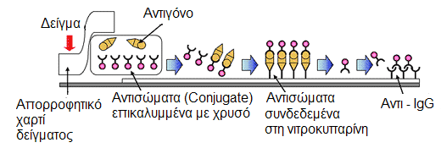
Θετική ανοσοχρωματογραφία

Slide 6
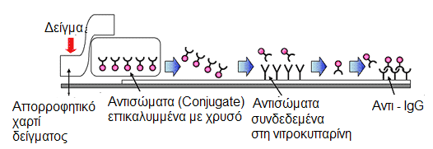
Αρνητική ανοσοχρωματογραφία

Slide 7
Η μεταβολή του οπτικού αποτελέσματος
Τοποθέτηση δείγματος
Το δείγμα με αντισώματα conjugate διαβρέχουν το kit
Εμφανίζεται πρώτα η ένδειξη θετικό (αν είναι)
Εμφανίζονται όλες οι ενδείξεις όταν ολοκληρωθεί η διαβροχή του kit

Slide 8
Xρήση της ανοσοχρωματογραφίας
IVDs
Iατροδιαγνωστικό προϊόν για επαγγελματική χρήση
POC
Αυτοδιαγνωστικό προϊόν για χρήση παρά την κλίνη του ασθενούς

Slide 9
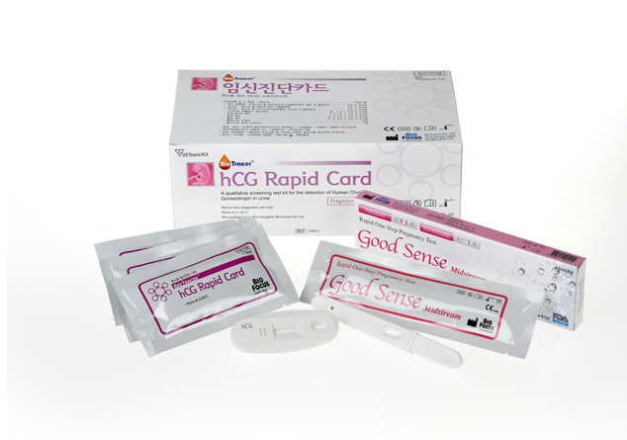
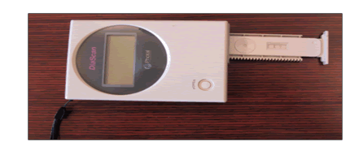
Kit ανοσοχρωματογραφίας POC
Αναγνώστης ανοσοχρωματογραφίας

Slide 10
Kit ανοσοχρωματογραφίας IVDs
Προσδιορισμός HIV

Slide 11
Τέλος Ενότητας

Slide 12
Σημειώματα

Slide 13
Σημείωμα Αναφοράς
Copyright Τεχνολογικό Εκπαιδευτικό Ίδρυμα Αθήνας, Πέτρος Καρκαλούσος 2014. Πέτρος Καρκαλούσος. «Ανοσολογία (Ε). Ενότητα 8: Aνοσοχρωματογραφία». Έκδοση: 1.0. Αθήνα 2014. Διαθέσιμο από τη δικτυακή διεύθυνση: ocp.teiath.gr.

Slide 14
Σημείωμα Αδειοδότησης
Το παρόν υλικό διατίθεται με τους όρους της άδειας χρήσης Creative Commons Αναφορά, Μη Εμπορική Χρήση Παρόμοια Διανομή 4.0 [1] ή μεταγενέστερη, Διεθνής Έκδοση. Εξαιρούνται τα αυτοτελή έργα τρίτων π.χ. φωτογραφίες, διαγράμματα κ.λ.π., τα οποία εμπεριέχονται σε αυτό. Οι όροι χρήσης των έργων τρίτων επεξηγούνται στη διαφάνεια «Επεξήγηση όρων χρήσης έργων τρίτων».
Τα έργα για τα οποία έχει ζητηθεί άδεια αναφέρονται στο «Σημείωμα Χρήσης Έργων Τρίτων».
[1] http://creativecommons.org/licenses/by-nc-sa/4.0/
Ως Μη Εμπορική ορίζεται η χρήση:
που δεν περιλαμβάνει άμεσο ή έμμεσο οικονομικό όφελος από την χρήση του έργου, για το διανομέα του έργου και αδειοδόχο
που δεν περιλαμβάνει οικονομική συναλλαγή ως προϋπόθεση για τη χρήση ή πρόσβαση στο έργο
που δεν προσπορίζει στο διανομέα του έργου και αδειοδόχο έμμεσο οικονομικό όφελος (π.χ. διαφημίσεις) από την προβολή του έργου σε διαδικτυακό τόπο
Ο δικαιούχος μπορεί να παρέχει στον αδειοδόχο ξεχωριστή άδεια να χρησιμοποιεί το έργο για εμπορική χρήση, εφόσον αυτό του ζητηθεί.

Slide 15
Επεξήγηση όρων χρήσης έργων τρίτων
©
Δεν επιτρέπεται η επαναχρησιμοποίηση του έργου, παρά μόνο εάν ζητηθεί εκ νέου άδεια από το δημιουργό.
διαθέσιμο με άδεια CC-BY
Επιτρέπεται η επαναχρησιμοποίηση του έργου και η δημιουργία παραγώγων αυτού με απλή αναφορά του δημιουργού.
διαθέσιμο με άδεια CC-BY-SA
Επιτρέπεται η επαναχρησιμοποίηση του έργου με αναφορά του δημιουργού, και διάθεση του έργου ή του παράγωγου αυτού με την ίδια άδεια.
διαθέσιμο με άδεια CC-BY-ND
Επιτρέπεται η επαναχρησιμοποίηση του έργου με αναφορά του δημιουργού.
Δεν επιτρέπεται η δημιουργία παραγώγων του έργου.
διαθέσιμο με άδεια CC-BY-NC
Επιτρέπεται η επαναχρησιμοποίηση του έργου με αναφορά του δημιουργού.
Δεν επιτρέπεται η εμπορική χρήση του έργου.
διαθέσιμο με άδεια CC-BY-NC-SA
Επιτρέπεται η επαναχρησιμοποίηση του έργου με αναφορά του δημιουργού
και διάθεση του έργου ή του παράγωγου αυτού με την ίδια άδεια.
Δεν επιτρέπεται η εμπορική χρήση του έργου.
διαθέσιμο με άδεια CC-BY-NC-ND
Επιτρέπεται η επαναχρησιμοποίηση του έργου με αναφορά του δημιουργού.
Δεν επιτρέπεται η εμπορική χρήση του έργου και η δημιουργία παραγώγων του.
διαθέσιμο με άδεια
CC0 Public Domain
Επιτρέπεται η επαναχρησιμοποίηση του έργου, η δημιουργία παραγώγων αυτού και η εμπορική του χρήση, χωρίς αναφορά του δημιουργού.
διαθέσιμο ως κοινό κτήμα
Επιτρέπεται η επαναχρησιμοποίηση του έργου, η δημιουργία παραγώγων αυτού και η εμπορική του χρήση, χωρίς αναφορά του δημιουργού.
χωρίς σήμανση
Συνήθως δεν επιτρέπεται η επαναχρησιμοποίηση του έργου.

Slide 16
Διατήρηση Σημειωμάτων
Οποιαδήποτε αναπαραγωγή ή διασκευή του υλικού θα πρέπει να συμπεριλαμβάνει:
το Σημείωμα Αναφοράς
το Σημείωμα Αδειοδότησης
τη δήλωση Διατήρησης Σημειωμάτων
το Σημείωμα Χρήσης Έργων Τρίτων (εφόσον υπάρχει)
μαζί με τους συνοδευόμενους υπερσυνδέσμους.

Slide 17
Χρηματοδότηση
Το παρόν εκπαιδευτικό υλικό έχει αναπτυχθεί στo πλαίσιo του εκπαιδευτικού έργου του διδάσκοντα.
Το έργο «Ανοικτά Ακαδημαϊκά Μαθήματα στο ΤΕΙ Αθήνας» έχει χρηματοδοτήσει μόνο την αναδιαμόρφωση του εκπαιδευτικού υλικού.
Το έργο υλοποιείται στο πλαίσιο του Επιχειρησιακού Προγράμματος «Εκπαίδευση και Δια Βίου Μάθηση» και συγχρηματοδοτείται από την Ευρωπαϊκή Ένωση (Ευρωπαϊκό Κοινωνικό Ταμείο) και από εθνικούς πόρους.

